Slide 1

Порядок проведения тестирования на знание русского языка иностранных граждан и лиц без гражданства
Мухаметшина Люция Наильевна начальник отдела государственного контроля качества образования управления
контрольно-надзорной деятельности департамента надзора и контроля в сфере образования МО и Н РТ

Slide 2
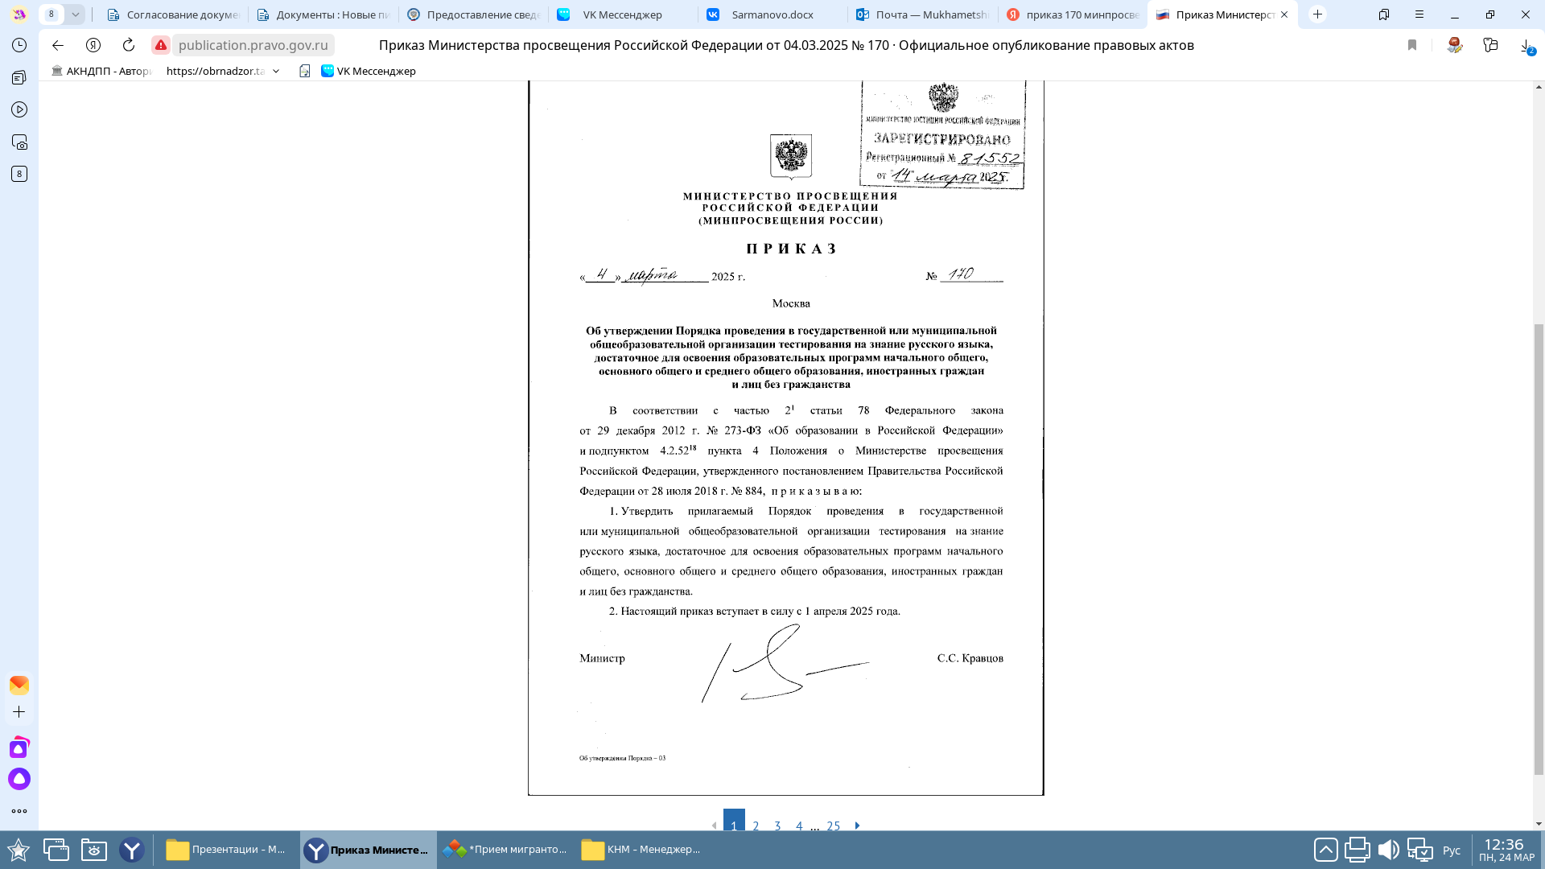
Порядок проведения тестирования на знание русского языка иностранных граждан и лиц без гражданства
(утвержден приказом Министерства просвещения РФ от 04 марта 2025 № 170)НИЯ
вступает в силу с 01.04.2025
тестирование проводится в государственных и муниципальных общеобразовательных организациях (далее – тестирующая организация);
тестирующая организации определяются МО и Н РТ;
информация о тестирующих организациях и местах проведения тестирования публикуется на ЕПГУ, сайте МО и Н РТ

Slide 3
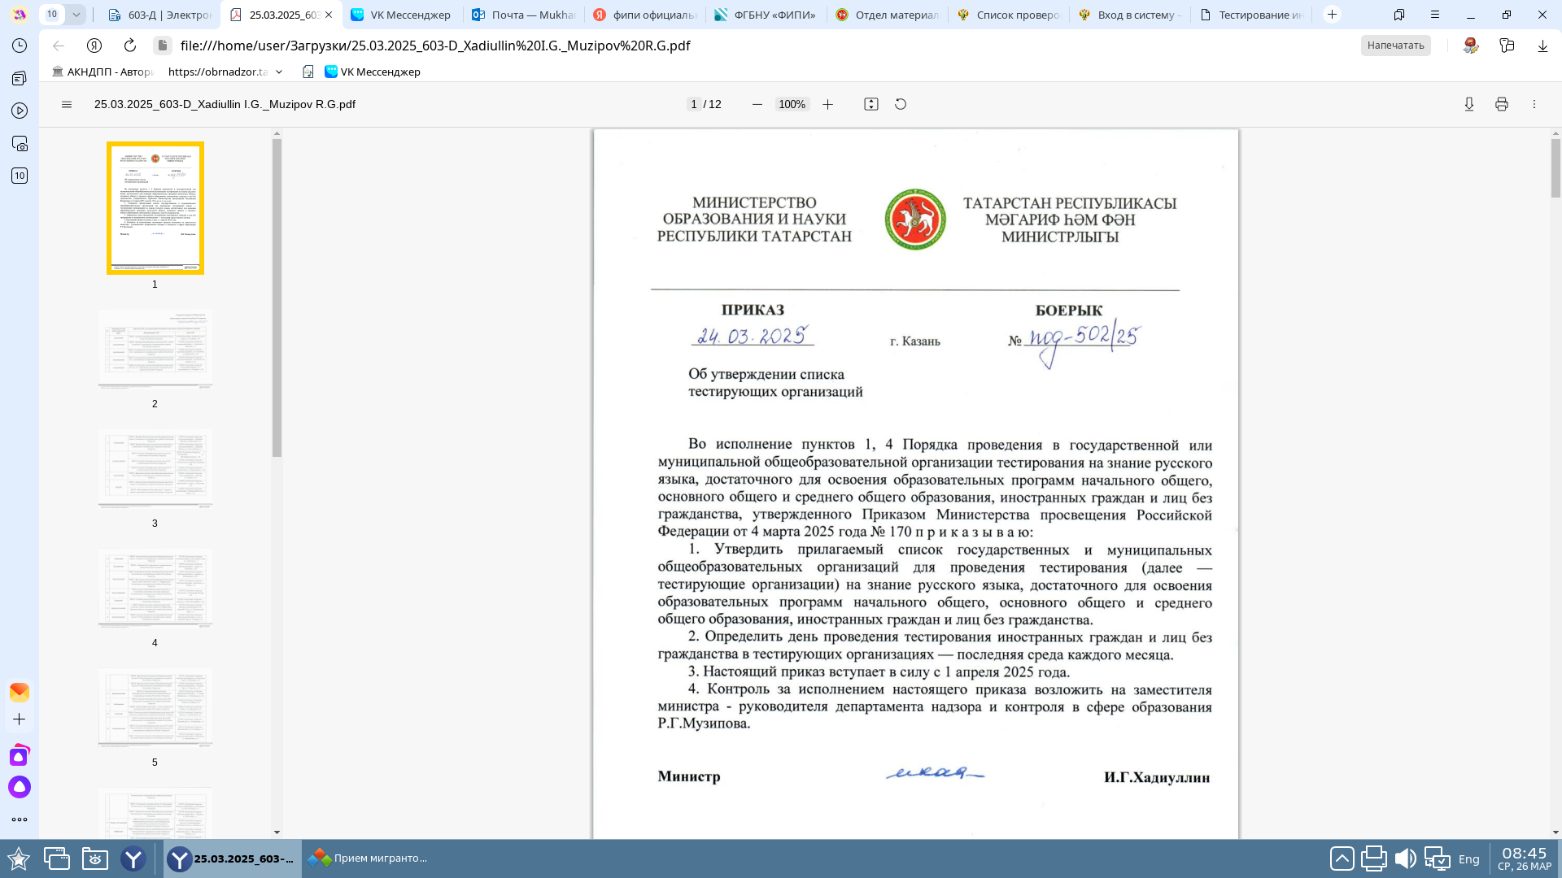
Список тестирующих организаций и день проведения тестирования в РТ
приказ МО и Н РТ от 24.03.2025 № под-502/25
День проведения тестирования иностранных граждан и лиц без гражданства в РТ —
последняя среда каждого месяца
Расписание:
30.04.2025
28.05.2025
25.06.2025
30.07.2025
27.08.2025
24.09.2025
29.10.2025
26.11.2025
24.12.2025

Slide 4
Тестирующие организации в РТ
МР | ОО | МР | ОО | МР | ОО | МР | ОО
Агрызский | СОШ № 2 |  |  | Лаишевский | Державинская ООШ | Сабинский | Гимназия п.г.т. Б.Сабы
Азнакаевский | МСОШ № 3 | Высокогорский | СОШ № 1 |  | ООШ № 3 |  | Шеморданский лицей
Аксубаевский | СОШ № 2 |  | СОШ № 2 | Лениногорский | СОШ №6 | Сармановский | Сармановская СОШ
Актанышский | СОШ № 1 |  | СОШ № 3 | Мамадышский | СОШ №1 |  | Джалильская гимназия
Алексеевский | СОШ № 3 | Дрожжановский | СОШ №1 | Мензелинский | СОШ № 2 | Спасский | СОШ №1 с УИОП»
Алькеевский | Б-Матакская СОШ | Елабужский | СОШ № 8 | Менделеевский | Лицей №3 | Тетюшский | СОШ № 2
 | Б-Матакская гимназия |  | Лицей № 10 | Муслюмовский | Муслюмовская гимназия | Тукаевский | Бетькинская СОШ
Альметьевский | СОШ № 4 | Заинский | СОШ №3 | г.Набережные Челны | СОШ № 1 | Тюлячинский | Тюлячинская СОШ
 | СОШ№ 6 | Зеленодольский | СОШ №4 |  | СОШ № 7 | Черемшанский | СОШ №1
 | СОШ № 7 |  | СОШ № 7 |  | СОШ № 16 | Чистопольский | СОШ № 1
Апастовский | Бишевская СОШ |  | Васильевская СОШ №2 |  | СОШ № 23 | Ютазинский | УрусНОШ № 1
Арский | СОШ № 2 |  | Осиновская гимназия |  | СОШ № 32 с УИОП» | Советский | Лицей № 79
 | Лицей имени Г. Курсави» |  | Нурлатская СОШ |  | СОШ№ 51 |  | СОШ № 22
Атнинский | Большеатнинская СОШ | К-Устьинский | Татарская СОШ |  | СОШ №58 | Авиастроительный | Гимназия № 5
Бавлинский | Гимназия № 4 | Кайбицкий | Фёдоровская СОШ | Нижнекамский | СОШ № 2 | Ново-Савиновский | Гимназия №13 с тат яз обуч
Балтасинский | Бурбашская СОШ | Кукморский | Лицей им.А.М. Булатова |  | Гимназия № 32 | Кировский | Лицей № 182
 | Янгуловская СОШ |  | Кукморская СОШ №3 | Новошешминский | Новошешминская СОШ | Московский | Гимназия № 75
Бугульминский | СОШ № 1 | Лаишевский | Рождественская СОШ | Нурлатский | СОШ №4 | Вахитовский | СОШ № 41
Буинский | Гимназия им.М.М.Вахитова |  | Лицей «Здоровое поколение» | Пестречинский | Лицей «Алгоритм» | Приволжский | Лицей № 133»
 |  |  |  | Рыбно-Слободский | Гимназия №1

Slide 5
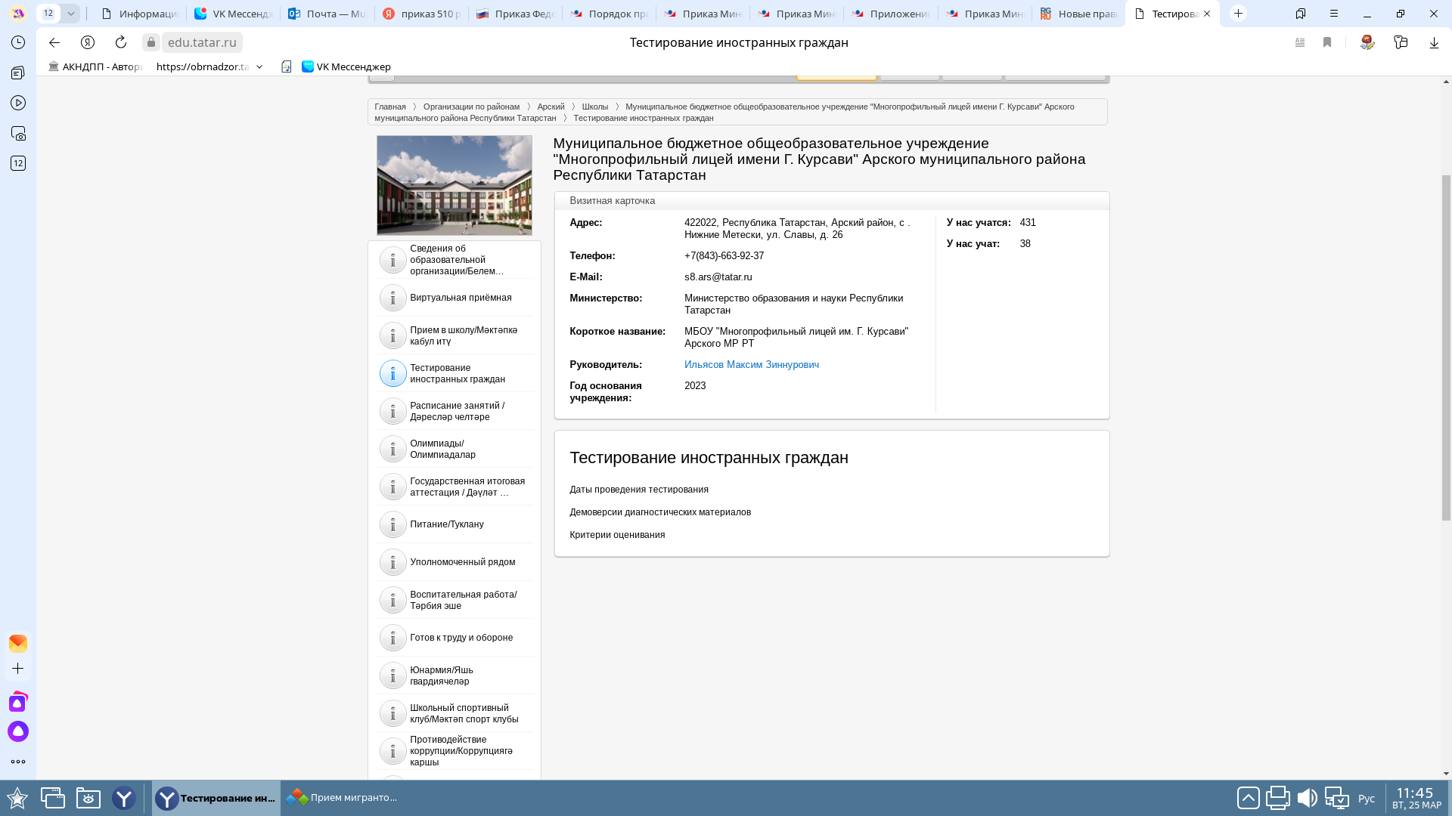
На официальных сайтах тестирующих организаций размещается следующая информация:
о датах проведения тестирования;
демоверсии диагностических материалов;
критерии оценивания.

Slide 6
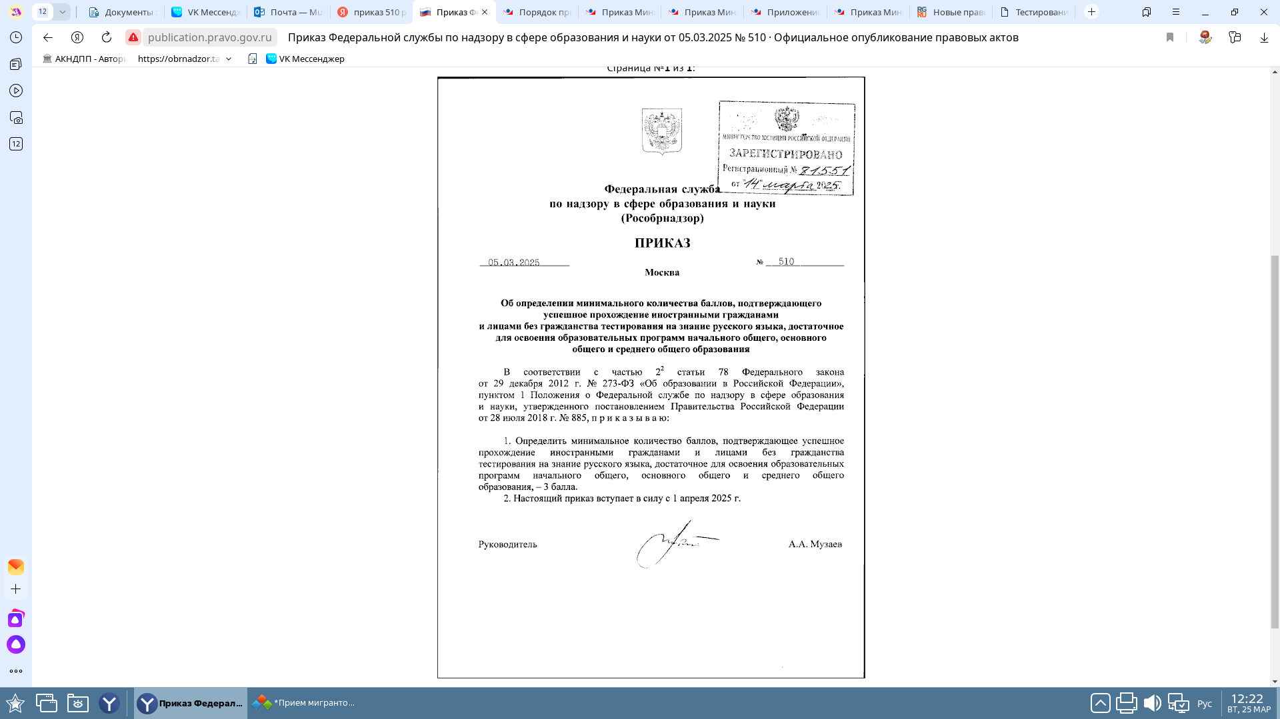
Федеральная служба по надзору в сфере образования и науки (Рособрнадзор)
методическое обеспечение;
разработка диагностических материалов;
разработка критериев оценивания;
определение минимального количества баллов.
Минимальное количество баллов, подтверждающее успешное прохождение иностранными гражданами и лицами без гражданства тестирования на знание русского языка, достаточное для освоения образовательных программ начального общего, основного общего и среднего общего образования, - 3 балла
Приказ Рособрнадзора от 05.03.2025 № 510
Рособрнадзор будет осуществлять сбор информации:
о результатах проведения тестирования;
о результатах тестирования каждого иностранного гражданина;
о зачислении иностранных граждан в ОО.

Slide 7
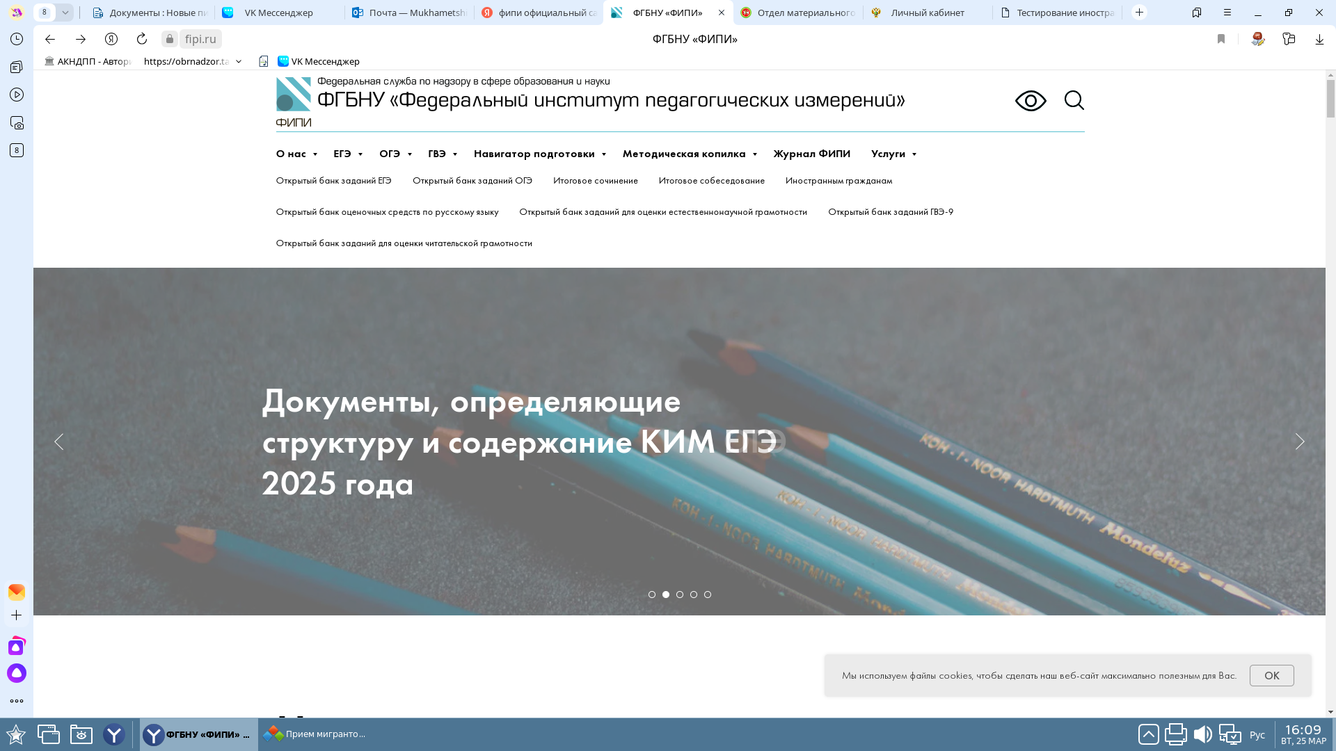
28.03.2025 на сайте ФИПИ будут размещены :
спецификация диагностических материалов;
демонстрационные материалы
Все материалы будут дополнительно направлены информационным письмом в ОО после 28.03.2025

Slide 8
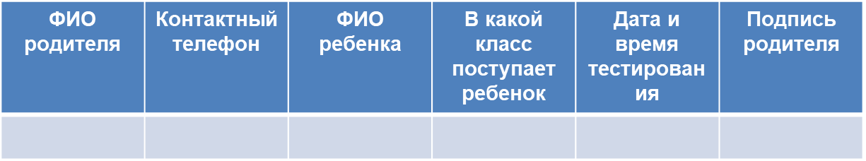
Родитель (законный представитель)
Родители (законный представитель) не позднее чем через 7 рабочих дней после дня получения направления лично обращаются в тестирующую организацию для записи на тестирование;
тестирование проводится на основании направления, выданного образовательной организацией;
с собой необходимо иметь документ, удостоверяющий личность;
Тестирующая организация регистрирует данное обращение в свободной форме, с ознакомлением родителя с датой и временем тестирования
Журнал регистрации направлений на тестирование (рекомендуем)

Slide 9

Пункт прохождения тестирования
В тестирующих организациях организуется пункт прохождения тестирования (далее - ППТ).
В ППТ может быть использовано оборудование, применяемое в пунктах проведения экзаменов при проведении ГИА.
Во время проведения тестирования обязательна видео- и аудиозапись
Для проведения тестирования создается комиссия в составе председателя и членов комиссии численностью не менее трех человек (пед. работники ТО).
Могут привлекаться техспециалисты, наблюдатели, вспомогательный персонал.
При проведении тестирования ребенку запрещается пользоваться любыми подсказками, средствами связи, фото-, аудио- и видеоаппаратурой, электронно - вычислительной техникой, справочными материалами, шпаргалками.
Для каждого иностранного гражданина создается отдельное рабочее место.

Slide 10
В день проведения тестирования необходимо распечатать материалы для каждого варианта тестирования по каждому классу
Материалы
инструкцию для члена комиссии для устной части
карточку для члена комиссии для устной части
карточку для иностранного гражданина, сдающего устную часть
инструкцию для члена комиссии для письменной части
карточку для члена комиссии для письменной части
карточку для иностранного гражданина для письменной части
критерии оценивания устной и письменной части
протоколы оценивания выполнения заданий устной части
протоколы оценивания выполнения заданий письменной части

Slide 11

Тестирование
1. Тестирование проводится по годам обучения.
2. Уровни знания русского языка:
достаточный;
недостаточный.
3. Тестирование проводится в устной и письменной форме
4. Тестирование проводится в устной форме для поступающих в 1 класс.
5. Продолжительность проведения тестирования составляет не более 80 минут.
6. Перед проведением тестирования проводится:
инструктаж ребенка;
информирование о процедуре проведения;
информирование о форме проведения;
информирование о продолжительности тестирования.
7. В случае нарушения процедуры ТЕСТИРОВАНИЕ СЧИТАЕТСЯ НЕПРОЙДЕННЫМ.
8. Решение об аннулировании результатов тестирования принимается председателем и вносится в протокол.

Slide 12

Апелляционная комиссия
создается МО и Н РТ с целью разрешения спорных вопросов
1) принимает и рассматривает апелляции иностранных граждан по вопросам нарушения Порядка, а также несогласия с выставленными баллами;
2) принимает по результатам рассмотрения апелляции решение об удовлетворении или отклонении апелляции иностранного гражданина;
3) информирует иностранных граждан, подавших апелляции, и (или) их родителей (законных представителей), о принятых решениях не позднее трех рабочих дней со дня принятия соответствующих решений;
4) заявление на апелляцию направляется родителем в течение 7 дней со дня получения результата;
5) комиссия рассматривает заявление в течение 5 рабочих дней;

Slide 13
Апелляционная комиссия
1) В состав апелляционных комиссий могут быть включены представители МО и Н РТ, органов местного самоуправления, организаций, осуществляющих образовательную деятельность, научных организаций.
2) В апелляционные комиссии не могут быть включены члены комиссий по проведению тестирования.
3) Общее руководство и координацию деятельности апелляционной комиссии осуществляет ее председатель.
4) Апелляционная комиссия правомочна осуществлять свои функции, если на заседании соответствующей комиссии присутствует не менее чем 50% от общего числа ее членов.
5) Решения апелляционной комиссии принимаются простым большинством голосов от числа присутствующих на заседании членов.
6) При голосовании каждый член комиссии имеет один голос.
7) Голосование осуществляется открыто.
8) В случае равенства голосов решающим является голос председателя комиссии.
9) Решения апелляционной комиссии оформляются протоколами.

Slide 14
Тестирующая организация
передают результаты в ОО через ЕПГУ
в течение 3 дней со дня прохождения тестирования
Общеобразовательная организация
информирует родителей (законных представителей) о результатах тестирования
МО и Н РТ
информируют МВД о результатах тестирования и зачислении иностранных граждан в ОО
Результаты тестирования
Все материалы тестирования, включая письменные работы, аудио (видеозаписи) устных ответов иностранных граждан, результаты тестирования, ведомости и протоколы проведения тестирования, хранятся в тестирующей организации.

Slide 15

При непрохождении тестирования
1. Иностранному гражданину, не прошедшему успешно тестирование, общеобразовательной организацией, в которую иностранный гражданин подал заявление о приеме на обучение, предлагается пройти дополнительное обучение русскому языку.
2. Иностранный гражданин вправе повторно пройти тестирование в соответствии с настоящим Порядком, но не ранее чем через 3 месяца
3. Тестирующей организацией не предоставляется тот же вариант диагностических материалов иностранным гражданам, ранее не прошедшим успешно тестирование.
Уровень знания русского языка, достаточный для освоения образовательных программ НОО, ООО. СОО, утвержден приказом Министерства просвещения РФ от 04.03.2025 № 170

Slide 16
Уровень знания русского языка. 1 класс
Слушание | Говорение | Лексика и грамматика
Воспринимать на слух предложение из 5-6 слов и повторять его. Понимать на слух монологическое высказывание объемом 2 предложения, описывающее ситуацию социально-бытового характера, устно отвечать на вопросы (не менее 2). Понимать прослушанный диалог (не менее 2 реплик) на социально-бытовую тему, устно отвечать на вопросы (не менее 2) по содержанию диалога. Понимать прослушанный художественный текст объемом не более 20 слов, отвечать на вопросы (не менее 2) по содержанию текста с опорой на рисунки или фотографии. | Участвовать в диалоге в ситуациях социально-бытового общения, используя формулы русского речевого этикета. Устно составлять предложение из услышанных слов (3-4 слова). Устно составлять текст объемом не менее 3 простых предложений с опорой на серию сюжетных рисунков или фотографий. Устно пересказывать основное содержание прослушанного текста объемом не более 20 слов с опорой на предложенные рисунки или фотографии. | Называть частотные слова, входящие в разные тематические группы (например, семья, посуда, одежда, мебель, овощи, фрукты, домашние животные, дикие животные, времена года, части тела, цвета), с опорой на рисунки или фотографии. Подбирать к предложенным словам слова с противоположным значением с опорой на рисунки или фотографии. Называть признаки предмета (не менее двух) по модели «имя существительное + имя прилагательное».

Slide 17
Уровень знания русского языка. 2 класс
Слушание | Говорение | Чтение | Письмо | Фонетика. Графика. Лексика. Грамматика
Понимать прослушанный диалог объемом не менее 3 реплик на социально-бытовую тему, устно отвечать на вопросы (не менее 2) по содержанию диалога. Понимать на слух монологическое высказывание объемом 2-3 предложения, описывающее ситуацию социально-бытового характера, устно отвечать на вопросы (не менее 2). Понимать прослушанный художественный текст объемом не более 20-25 слов, устно отвечать на вопросы (не менее 2) по содержанию текста. | Понимать значение русского языка как государственного языка Российской Федерации. Участвовать в диалоге объемом не менее 2 реплик в ситуациях учебного и социально-бытового общения, используя формулы русского речевого этикета. Устно составлять текст из 3-5 простых предложений с опорой на сюжетные рисунки. Устно составлять предложение из набора форм слов. Устно пересказывать прослушанный текст (объем исходного текста 20-25 слов) с соблюдением последовательности событий с опорой на предложенные ключевые слова, рисунки. | Читать вслух текст объемом не более 20-25 слов с соблюдением интонации в соответствии со знаками препинания в конце предложения. Понимать основное содержание прочитанного текста, отвечать на вопросы (не менее 2) по содержанию текста. Определять последовательность событий в прочитанном тексте. | Правильно списывать (без пропусков и искажений букв) слова, предложения, тексты объемом не более 20 слов. | Различать гласные и согласные звуки. Различать ударные и безударные гласные звуки. Определять количество слогов в слове; делить слова на слоги (простые случаи: слова без стечения согласных); определять в слове ударный слог. Использовать знание последовательности букв русского алфавита для упорядочения списка слов. Называть слова, входящие в тематические группы (например, школьные принадлежности, транспорт, профессии, продукты). Выделять слова из предложений.

Slide 18
Уровень знания русского языка. 3 класс
Слушание | Говорение | Чтение | Письмо | Лексика. Грамматика
Понимать на слух монологическое высказывание объемом 3-4 предложения, описывающее ситуацию социально-бытового характера. Понимать прослушанный художественный текст объемом не более 40-45 слов, отвечать на вопросы (не менее 3) по содержанию текста. | Понимать значение русского языка как государственного языка Российской Федерации. Участвовать в диалоге объемом не менее 3 реплик в ситуациях учебного и социально-бытового общения, используя формулы русского речевого этикета. Строить устное монологическое высказывание (2-3 предложения) на тему, связанную с ситуациями социально-бытового общения. Устно пересказывать прослушанный текст (объем исходного текста 40-45 слов) с соблюдением последовательности событий. | Читать вслух текст объемом не более 40-45 слов с соблюдением интонации в соответствии со знаками препинания в конце предложения. Понимать содержание прочитанного текста, отвечать на вопросы (не менее 3) по содержанию текста. Определять тему текста и озаглавливать текст, отражая его тему. | Письменно составлять текст из предложений, частей текста. Правильно списывать (без пропусков и искажений букв) слова, предложения, тексты (объем не более 40 слов), применяя правила правописания: раздельное написание слов в предложении; знаки препинания в конце предложения; прописная буква в начале предложения, в именах и фамилиях людей, кличках животных. | Выявлять в тексте многозначные слова, синонимы и антонимы (простые случаи, без называния терминов). Находить в ряду слов однокоренные слова. Распознавать слова, отвечающие на вопросы «кто?», «что?»; «какой?», «какая?», «какое?», «какие?»; «что делать?», «что сделать?».

Slide 19
Уровень знания русского языка. 4 класс
Слушание | Говорение | Чтение | Письмо | Лексика. Грамматика
Понимать прослушанный художественный или научно-популярный текст объемом не более 60-65 слов, отвечать на вопросы (не менее 3) по содержанию прослушанного текста. | Понимать значение русского языка как государственного языка Российской Федерации. Участвовать в диалоге объемом не менее 3 реплик в ситуациях учебного и социально-бытового общения с использованием норм русского речевого этикета. Строить устное монологическое высказывание (3-5 предложений) на тему, связанную с ситуациями социально-бытового общения. Устно подробно пересказывать прочитанный или прослушанный текст (объем исходного текста 60-65 слов). | Читать вслух текст объемом не более 60-65 слов с соблюдением интонации в соответствии со знаками препинания в конце предложения. Понимать тексты разных типов (описание, повествование), находить в тексте заданную информацию. Определять тему текста и основную мысль текста. Составлять план текста. | Писать подробное изложение по заданному плану, содержащему 3-4 пункта (объем исходного текста 60-65 слов). Правильно списывать слова, предложения, тексты объемом не более 60 слов, применяя правила правописания: проверяемые безударные гласные в корне слова; раздельное написание предлогов с именами существительными; прописная буква в географических названиях (случаи, когда перед именем собственным стоят слова страна, город, река); раздельное написание не с глаголами. | Подбирать синонимы и антонимы к словам разных частей речи. Различать однокоренные слова и формы одного и того же слова. Выделять в словах корень и окончание (простые случаи). Определять род, число, падеж имен существительных; склонять имена существительные. Изменять имена прилагательные по падежам, числам, родам (в единственном числе) в соответствии с падежом, числом и родом имен существительных. Изменять глаголы по временам (простые случаи), в прошедшем времени - по родам. Распознавать личные местоимения (в начальной форме). Находить главные члены предложения.

Slide 20
Уровень знания русского языка. 5 класс
Слушание | Говорение | Чтение | Письмо | Лексика. Грамматика
Понимать прослушанный художественный или научно-популярный текст объемом не более 75-80 слов, отвечать на вопросы по содержанию прослушанного текста (не менее 3). | Понимать многообразие языков и культур на территории Российской Федерации, осознавать язык как одну из главных духовно-нравственных ценностей народа. Понимать роль русского языка как государственного языка Российской Федерации и языка межнационального общения. Участвовать в диалоге объемом не менее 3 реплик в ситуациях учебного общения и на основе жизненных наблюдений, соблюдать при письме и говорении правила русского речевого этикета. Строить устное монологическое высказывание (4-6 предложений) в учебной или социально-бытовой ситуации общения. Устно пересказывать прочитанный или прослушанный текст (объем исходного текста не более 75-80 слов). Осуществлять выбор языковых средств для создания высказывания в соответствии с целью, темой и коммуникативным замыслом. | Читать вслух текст объемом не более 75-80 слов с соблюдением интонации в соответствии с пунктуационным оформлением текста. Определять тему и основную мысль текста, озаглавливать текст с использованием темы или основной мысли. | Создавать небольшие письменные тексты (3-5 предложений) в определенной ситуации общения по опорным вопросам. Подробно передавать в письменной форме содержание текста (объем исходного текста не более 75-80 слов). Правильно списывать тексты объемом не более 75 слов. Применять правила правописания: безударные падежные окончания имен существительных (кроме существительных на «-мя», «-ий», «-ие», «ия», на «-ья», «-ье» во множественном числе, собственных имен существительных на «-ов», «-ин», «-ий»); безударные падежные окончания имен прилагательных; безударные личные окончания глаголов. Использовать знаки препинания в предложениях с однородными членами, связанными союзами «и», «а», «но», и без союзов. | Подбирать к предложенным словам синонимы, антонимы. Употреблять глаголы, имена существительные, имена прилагательные, личные местоимения в речи. Употреблять имена существительные в соответствии с их морфологическими признаками (род, число, падеж). Употреблять имена прилагательные в соответствии с их морфологическими признаками (род, число, падеж). Употреблять глаголы в соответствии с их морфологическими признаками (время, лицо, число, род). Составлять простые распространенные и сложные предложения, состоящие из двух простых (сложносочиненные с союзами «и», «а», «но» и бессоюзные сложные предложения без называния терминов).

Slide 21
Уровень знания русского языка. 6 класс
Слушание | Говорение | Чтение | Письмо | Лексика. Грамматика
Понимать содержание прослушанных научно-учебных и художественных текстов различных функционально-смысловых типов речи объемом не более 90 слов: устно формулировать тему и главную мысль текста; отвечать на вопросы по содержанию текста (не менее 4) | Объяснять многообразие языков и культур на территории Российской Федерации, осознавать язык как одну из главных духовно-нравственных ценностей народа. Объяснять роль русского языка как государственного языка Российской Федерации и языка межнационального общения. Участвовать в диалоге объемом не менее 3 реплик в ситуациях учебного общения и на основе жизненных наблюдений, соблюдать правила русского речевого этикета. Создавать устные монологические высказывания объемом не менее 5 предложений на основе жизненных наблюдений, чтения научно-учебной, художественной и научно-популярной литературы. Устно пересказывать прочитанный или прослушанный текст объемом не более 90 слов. Осуществлять выбор языковых средств для создания высказывания в соответствии с целью, темой и коммуникативным замыслом. | Понимать содержание прочитанных научно-учебных, научно-популярного и художественных текстов различных функционально-смысловых типов речи объемом не более 90 слов: устно формулировать тему и главную мысль текста; отвечать на вопросы по содержанию текста (не менее 4); составлять план. Проводить смысловой анализ текста, его композиционных особенностей, определять количество микротем и абзацев. Определять принадлежность текста к функционально-смысловому типу речи. | Передавать в письменной форме содержание исходного текста (объем исходного текста должен составлять не более 90 слов). Создавать тексты-повествования с опорой на жизненный и читательский опыт; тексты с опорой на сюжетную картину объемом не менее 70 слов. Соблюдать при письме нормы современного русского литературного языка, в том числе во время списывания текста объемом 90-95 слов; соблюдать при письме правила речевого этикета. Применять правила правописания неизменяемых приставок и приставок на -з (-с); корней с безударными проверяемыми гласными. Соблюдать при письме правила правописания: безударных окончаний имен существительных; имен прилагательных; личных окончаний глаголов, правописания собственных имен существительных; слитного и раздельного написания не с глаголами. Соблюдать при письме пунктуационные правила: тире между подлежащим и сказуемым; запятая в предложениях с однородными членами, связанными бессоюзной связью, одиночным союзом и, союзами а, но; с обращением; в сложных предложениях, состоящих из частей, связанных бессоюзной связью и союзами и, но, а. | Объяснять лексическое значение слова разными способами (подбор однокоренных слов; подбор синонимов и антонимов; определение значения слова по контексту). Употреблять однозначные и многозначные слова, синонимы и антонимы в речи. Соблюдать при письме и говорении нормы словоизменения, произношения имен существительных, постановки в них ударения, употребления несклоняемых имен существительных (на ограниченном объеме слов). Соблюдать при письме и говорении нормы словоизменения, произношения имен прилагательных, постановки в них ударения (на ограниченном объеме слов). Соблюдать при письме и говорении нормы словоизменения глаголов, постановки ударения в глагольных формах (на ограниченном объеме слов). Распознавать и использовать в речи повествовательные, побудительные, вопросительные, восклицательные и невосклицательные предложения; простые и сложные предложения; определять главные и второстепенные члены предложения, распространенные и нераспространенные; основные морфологические средства выражения подлежащего и сказуемого, второстепенных членов предложения; простые двусоставные предложения, осложненные однородными членами.

Slide 22
Уровень знания русского языка. 7 класс
Слушание | Говорение | Чтение | Письмо | Лексика. Грамматика
Понимать содержание прослушанных научно-учебных и художественных текстов различных функционально-смысловых типов речи объемом не более 100 слов: устно формулировать тему и главную мысль текста, отвечать на вопросы по содержанию текста. | Объяснять многообразие языков и культур на территории Российской Федерации, осознавать язык как одну из главных духовно-нравственных ценностей народа. Объяснять роль русского языка как государственного языка Российской Федерации и языка межнационального общения. Участвовать в диалоге объемом не менее 4 реплик (побуждение к действию, обмен мнениями), соблюдать правила русского речевого этикета. Создавать устные монологические высказывания объемом не менее 6 предложений на основе жизненных наблюдений, чтения научно-учебной, научно-популярной и художественной литературы (монолог-описание, монолог- повествование, монолог-рассуждение). Устно пересказывать прочитанный или прослушанный текст объемом не более 100 слов. Осуществлять выбор языковых средств для создания высказывания в соответствии с целью, темой и коммуникативным замыслом. | Понимать содержание прочитанных научно-учебных, научно-популярных и художественных текстов различных функционально-смысловых типов речи объемом не более 100 слов: устно и письменно формулировать тему и главную мысль текста, отвечать на вопросы по содержанию текста (не менее 4); составлять план. Проводить смысловой анализ текста, его композиционных особенностей, определять количество микротем и абзацев. Определять принадлежность текста к определенному функционально-смысловому типу речи; находить в тексте описание внешности человека, помещения, природы, местности, действий. Представлять содержание прочитанного научно-учебного текста в виде таблицы, схемы. | Передавать в письменной форме подробно и сжато содержание прочитанных научно-учебных и художественных текстов различных функционально-смысловых типов речи (объем исходного текста должен составлять не более 110 слов). Создавать тексты различных функционально-смысловых типов речи (повествование, описание внешности человека, помещения, природы, местности, действий) с опорой на жизненный и читательский опыт; произведение искусства объемом не менее 90 слов. Соблюдать при письме нормы современного русского литературного языка, в том числе во время списывания текста объемом 100-110 слов; соблюдать при письме правила русского речевого этикета. Применять правила правописания неизменяемых приставок и приставок на -з (-с); гласных в приставках пре- и при-; корней с безударными проверяемыми гласными. Соблюдать правила правописания: безударных окончаний имен существительных; имен прилагательных; личных окончаний глаголов, правописания собственных имен существительных; слитного и раздельного написания не с глаголами; ь в формах глагола повелительного наклонения. Соблюдать при письме правила слитного, раздельного правописания имен числительных; окончаний имен числительных. Соблюдать при письме правила правописания местоимений с не и ни, слитного, раздельного и дефисного написания местоимений. Соблюдать при письме пунктуационные правила: тире между подлежащим и сказуемым; запятая в предложениях с однородными членами, связанными бессоюзной связью, одиночным союзом и, союзами а, но; с обращением; в сложных предложениях, состоящих из частей, связанных бессоюзной связью и союзами и, но, а. | Употреблять слова в соответствии с их значением и речевой ситуацией. Соблюдать нормы словоизменения, нормы произношения имен существительных, постановки ударения в именах существительных. Соблюдать нормы словообразования, нормы произношения имен прилагательных, постановки ударения в именах прилагательных. Уметь склонять числительные. Употреблять местоимения в соответствии с их морфологическими признаками и требованиями русского речевого этикета. Употреблять глаголы в изъявительном, условном и повелительном наклонении.

Slide 23
Уровень знания русского языка. 8 класс
Слушание | Говорение | Чтение | Письмо | Лексика. Грамматика
Понимать содержание прослушанных публицистических текстов (рассуждение-доказательство, рассуждение-объяснение, рассуждение-размышление) объемом не более 120 слов: устно формулировать тему и главную мысль текста; отвечать на вопросы по содержанию текста | Объяснять многообразие языков и культур на территории Российской Федерации, осознавать язык как одну из главных духовно-нравственных ценностей народа. Объяснять роль русского языка как государственного языка Российской Федерации и языка межнационального общения. Участвовать в диалоге объемом не менее 5 реплик на основе жизненных наблюдений, соблюдать правила русского речевого этикета. Владеть различными видами диалога: диалог - запрос информации, диалог - сообщение информации. Создавать устные монологические высказывания объемом не менее 7 предложений на основе наблюдений, личных впечатлений, чтения научно-учебной, художественной и научно-популярной литературы. Устно пересказывать прослушанный или прочитанный текст объемом не более 120 слов. Осуществлять выбор языковых средств для создания высказывания в соответствии с целью, темой и коммуникативным замыслом | Понимать содержание прочитанных научно-популярных, публицистических текстов (рассуждение-доказательство, рассуждение-объяснение, рассуждение- размышление) объемом не более 120 слов: устно формулировать тему и главную мысль текста; отвечать на вопросы по содержанию текста; составлять план. Выделять главную и второстепенную информацию в тексте. Представлять содержание научно-учебного текста в виде таблицы, схемы. Проводить смысловой анализ текста, его композиционных особенностей, определять количество микротем и абзацев. Распознавать тексты разных функциональных разновидностей языка (разговорная речь, функциональные стили (научный, публицистический, официально-деловой), язык художественной литературы). | В письменной форме подробно, сжато и выборочно передавать содержание текста (объем исходного текста должен составлять не более 120 слов); письменно формулировать тему и главную мысль текста; отвечать на вопросы по содержанию текста. Создавать тексты различных функционально-смысловых типов речи с опорой на жизненный и читательский опыт; на произведения искусства (объемом не менее 90 слов). Соблюдать при письме нормы современного русского литературного языка, в том числе во время списывания текста объемом 110-120 слов; соблюдать при письме правила речевого этикета. Применять правила правописания падежных окончаний и суффиксов причастий; написания не с причастиями. Применять правила слитного и раздельного написания не с деепричастиями. Применять правила слитного, раздельного и дефисного написания наречий; написания суффиксов -а и -о наречий с приставками из-, до-, с-, в-, на-, за-; написания е и и в приставках не- и ни- наречий. Правильно расставлять знаки препинания в предложениях с причастным оборотом, с одиночным деепричастием и деепричастным оборотом. Соблюдать при письме правила постановки знаков препинания в сложных союзных предложениях, постановки знаков препинания в предложениях с союзом и. | Употреблять слова в соответствии с их значением и речевой ситуацией. Употреблять причастия, деепричастия, наречия; союзы, предлоги, частицы в речи. Склонять причастия. Правильно строить предложения с одиночными причастиями и причастными оборотами. Правильно строить предложения с одиночными деепричастиями и деепричастными оборотами. Соблюдать нормы образования степеней сравнения наречий, произношения наречий, постановки в них ударения. Употреблять предлоги в речи в соответствии с их значением. Соблюдать нормы употребления имен существительных и местоимений с предлогами, предлогов из - с, в - на в составе словосочетаний. Употреблять союзы в речи в соответствии с их значением. Употреблять частицы в речи в соответствии с их значением.

Slide 24
Уровень знания русского языка. 9 класс
Слушание | Говорение | Чтение | Письмо | Лексика. Грамматика
Понимать содержание прослушанных научно-учебных, научно-популярных, художественных, публицистических текстов различных функционально-смысловых типов речи объемом не более 130 слов. | Объяснять многообразие языков и культур на территории Российской Федерации, осознавать язык как одну из главных духовно-нравственных ценностей народа. Объяснять роль русского языка как государственного языка Российской Федерации и языка межнационального общения. Участвовать в диалоге объемом не менее 6 реплик на основе жизненных наблюдений, соблюдать правила русского речевого этикета. Создавать устные монологические высказывания объемом не менее 8 предложений на основе жизненных наблюдений, личных впечатлений, чтения научно-учебной, художественной, научно-популярной и публицистической литературы (монолог-описание, монолог-рассуждение, монолог-повествование). Устно пересказывать прочитанный или прослушанный текст объемом не более 130 слов. Осуществлять выбор языковых средств для создания высказывания в соответствии с целью, темой и коммуникативным замыслом. | Понимать содержание прочитанных научно-учебных, научно-популярных, художественных, публицистических текстов различных функционально-смысловых типов речи объемом не более 130 слов. Проводить смысловой анализ текста, его композиционных особенностей, определять количество микротем и абзацев. Распознавать тексты разных функциональных разновидностей языка (разговорная речь, функциональные стили (научный, публицистический, официально-деловой), язык художественной литературы). Находить в тексте типовые фрагменты - описание, повествование, рассуждение-доказательство, оценочные высказывания. Представлять содержание прочитанного научно-учебного текста в виде таблицы, схемы; представлять содержание таблицы, схемы в виде текста. | Передавать в письменной форме подробно, сжато и выборочно содержание прослушанных и прочитанных научно-учебных, художественных, публицистических текстов различных функционально-смысловых типов речи (объем исходного текста должен составлять не более 130 слов; для сжатого и выборочного изложения - не более 250 слов). Составлять тезисы на основе прочитанного текста. Создавать тексты различных функционально-смысловых типов речи с опорой на жизненный и читательский опыт; тексты с опорой на произведения искусства объемом не менее 90 слов. Создавать тексты официально-делового стиля (заявление, объяснительная записка, автобиография, характеристика, оформлять деловые бумаги). Соблюдать при письме нормы современного русского литературного языка, в том числе во время списывания текста объемом 120-130 слов; соблюдать при письме правила русского речевого этикета. Применять правила постановки тире между подлежащим и сказуемым; знаков препинания в предложениях с однородными членами, с обособленными членами, со сравнительным оборотом; с вводными и вставными конструкциями, обращениями и междометиями | Употреблять слова в соответствии с их значением и речевой ситуацией. Применять нормы построения словосочетаний. Распознавать и использовать в речи предложения по цели высказывания, эмоциональной окраске; простые и сложные предложения; различать способы выражения подлежащего и сказуемого, виды сказуемого. Применять нормы построения простого предложения, нормы согласования сказуемого с подлежащим. Составлять распространенные и нераспространенные предложения. Распознавать и использовать в речи односоставные предложения. Распознавать и использовать в речи простые неосложненные предложения; предложения, осложненные однородными членами, обособленными членами, обращением, вводными словами, вставными конструкциями, междометиями. Применять нормы построения простых осложненных предложений. Распознавать и использовать в речи сложные предложения, конструкции с чужой речью

Slide 25
Уровень знания русского языка.10 класс
Слушание | Говорение | Чтение | Письмо | Лексика. Грамматика
Использовать различные виды аудирования: выборочное, ознакомительное - научно-учебных, художественных, публицистических текстов различных функционально-смысловых типов речи (объем прослушанного текста - 200-250 слов). | Объяснять многообразие языков и культур на территории Российской Федерации, осознавать язык как одну из главных духовно-нравственных ценностей народа. Объяснять роль русского языка как государственного языка Российской Федерации и языка межнационального общения. Участвовать в диалогическом общении объемом не менее 6 реплик (побуждение к действию, обмен мнениями, запрос информации, сообщение информации) на бытовые, научно-учебные темы, соблюдать правила русского речевого этикета. Создавать устные монологические высказывания объемом не менее 80 слов на основе наблюдений, личных впечатлений, чтения научно-учебной, художественной и научно-популярной литературы. Устно пересказывать прочитанный или прослушанный текст объемом не более 150 слов. Осуществлять выбор языковых средств для создания высказывания в соответствии с целью, темой и коммуникативным замысло | Владеть различными видами чтения: просмотровым, ознакомительным, изучающим, поисковым (объем текста для чтения - 200-250 слов). Выделять главную и второстепенную информацию в тексте; извлекать информацию из различных источников, в том числе из лингвистических словарей и справочной литературы, и использовать ее в учебной деятельности. Анализировать текст: определять и комментировать тему и главную мысль текста; подбирать заголовок, отражающий тему или главную мысль текста. Распознавать тексты разных функционально-смысловых типов речи и функциональных разновидностей языка. Выявлять отличительные особенности языка художественной литературы. Находить в тексте типовые фрагменты - описание, повествование, рассуждение-доказательство, оценочные высказывания. Представлять содержание прочитанного научно-учебного текста в виде таблицы, схемы; представлять содержание таблицы, схемы в виде текста. | Передавать в письменной форме подробно и сжато содержание текстов различных функционально-смысловых типов речи (объем исходного текста должен составлять не более 130 слов; для сжатого и выборочного изложения - не более 250 слов). Составлять тезисы на основе прочитанного текста, писать рецензию. Создавать тексты с опорой на жизненный и читательский опыт; на произведения искусства объемом не менее 100 слов. Соблюдать при письме нормы современного русского литературного языка, в том числе во время списывания текста объемом не более 150 слов. Применять правила постановки знаков препинания в сложносочиненных, сложноподчиненных, бессоюзных сложных предложениях; в сложных предложениях с разными видами связи, в предложениях с прямой и косвенной речью, при цитировании | Употреблять слова в соответствии с их значением и речевой ситуацией. Применять нормы построения сложносочиненных и сложноподчиненных, бессоюзных сложных предложений и сложных предложений с разными видами связи. Уметь цитировать и применять разные способы включения цитат в высказывание. Соблюдать основные нормы построения предложений с прямой и косвенной речью, при цитировании.

Slide 26
Уровень знания русского языка. 11 класс
Слушание | Говорение | Чтение | Письмо | Лексика. Грамматика
Использовать различные виды аудирования в соответствии с коммуникативной задачей, приемы информационно-смысловой переработки прослушанных текстов (объем прослушанного текста - 200-250 слов). | Объяснять многообразие языков и культур на территории Российской Федерации, осознавать язык как одну из главных духовно-нравственных ценностей народа. Объяснять роль русского языка как государственного языка Российской Федерации и языка межнационального общения. Различать литературный язык и просторечие, знать признаки литературного языка и его роль в обществе; использовать эти знания в речевой практике. Создавать устные монологические и диалогические высказывания различных типов и жанров; употреблять языковые средства в соответствии с речевой ситуацией, соблюдать правила русского речевого этикета (объем устных монологических высказываний - не менее 100 слов; объем диалогического высказывания - не менее 7-8 реплик). Осуществлять выбор языковых средств для создания высказывания в соответствии с целью, темой и коммуникативным замыслом | Использовать различные виды чтения в соответствии с коммуникативной задачей, приемы информационно-смысловой переработки прочитанных текстов (объем текста для чтения - 200-250 слов). Понимать, анализировать и комментировать основную и дополнительную, явную и скрытую (подтекстовую) информацию текстов, воспринимаемых зрительно. Выявлять логико-смысловые отношения между предложениями в тексте | Применять знания о тексте, его основных признаках, структуре и видах представленной в нем информации в речевой практике. Создавать вторичные тексты (план, тезисы, конспект, реферат, аннотация, отзыв, рецензия и другие). Создавать тексты разных функционально-смысловых типов; тексты разных жанров научного, публицистического, официально-делового стилей (объем сочинения - не менее 100 слов). Соблюдать при письме нормы современного русского литературного языка, соблюдать при письме правила русского речевого этикета | Употреблять слова в соответствии с их значением и речевой ситуацией. Соблюдать лексические нормы. Соблюдать основные произносительные и акцентологические нормы современного русского литературного языка. Соблюдать при письме и говорении словообразовательные и морфологические нормы.

